Slide 1




“BUHGALTERIYA HISOBI VA MOLIYA” KAFEDRASI
MA’RUZACHI G.Q.TURAYEVA
O‘ZBEKISTON RESPUBLIKASI
OLIY TA’LIM, FAN VA INNOVATSIYALAR VAZIRLIGI
GULISTON DAVLAT UNIVERSITETI
5-mavzu:INVESTITSIYA LOYIHALARINI MOLIYAVIY–IQTISODIY BAHOLASHNING ASOSIY USULLARI

Slide 2


  REJA
1. Investitsiya loyihalarini moliyaviy-iqtisodiy baholashning mohiyati
2. Investitsiya loyihalarini moliyaviy–iqtisodiy baholashda
pul oqimlarini diskontlashga asoslangan uslublari
  3. Investitsiya loyihalarini baholashning sodda uslublari

Slide 3

Asosiy adabiyotlar
1. «Investitsiya faoliyati to`g`risida»gi O`zbekiston Respublikasi qonuni, 1998 yil.
2. Мирзиёев Ш.М. Янги Ўзбекистон стратегияси. – Т: Ўзбекистон, 2021.
3. Алексанов Д.С., Кошелев В.М. Экономическая оценка инвестиций.-М.: Колос-Пресс, 2019.-382с.
4. Қосимов. М.С. Инвестиция лойиҳалар таҳлили. -Т.: ТДИУ. 2019. -168 б.
5. Ионов В.И. Инвестиционное проектирование. -М.: ПРИОР, 2018.
6, Жўраев А.С. ва бошқалар Инвестиция лойиҳалари таҳлили. Ўқув қўлланма. –Т.: Шарқ. 2013.
7. М. Қ. Пардаев, А.А.Абдиев, А.Н.Холиқулов. Лойиҳа таҳлили. (Маъруза матни). Самарқанд, СамИСИ, 2007. - 225 бет.
8. Мuxametov A.B. Investitsiya loyihalar tahlili fanidan ma’ruzalar matni. – Guliston, 2021. 336 b.

Slide 4

1.Dars maqsadi,
2.Bajariladigan vazifa,
3.Kutilayotgan natija
1.Dars maqsadi -investitsiya loyihasini moliyaviy-iqtisodiy baholash mazmunini anglabyetish
2.Bajariladigan vazifa- investitsiya loyihalari samaradorligini baholashga erishish uchun berilgan vazifalarni yechish bilan bog’liq qoidalar bilan tanishib chiqish
3.Kutilayotgan natija- Investitsiya loyihalarini baholashda uslubdan keng foydalana bilish

Slide 5

Investitsiya loyihalarini moliyaviy-iqtisodiy baholashning mohiyati va usullari
Har qanday investitsiya loyihasini moliyaviy-iqtisodiy baholash mazmunini juda sodda savolga, ya’ni kelgusidagi pul tushumlari hozirgi qilingan xarajatlarni qoplaydimi yoki yo’qmi, degan savolga javob topish tashkil etadi
Rivojlangan bozor iqtisodiyotiga ega mamlakatlarda investitsiyalarni baholashning turli loyihalarga qo’yilgan mablag’larning foydaliligini taqqoslashga asoslangan usullari ko’p qo’llaniladi
Bunda u yoki bu loyihaga investitsiya qilishning muqobil varianti bo’lib boshqa ob’ektlarga mablag’ sarflash, shuningdek mablag’larni ma’lum foiz bilan bankka qo’yish yoki ularni qimmatli qog’ozlarga aylantirish imkoniyatlari hisoblanadi.
investitsiya loyihalari samaradorligini baholash uslublari deganda xarajatlarning foydaliligi va qoplanishi nuqtai nazaridan turli ob’ektlarga (loyihalarga, tadbirlarga) investitsiya qilishning maqsadga muvofiqligini aniqlash usullari tushuniladi

Slide 6
Investitsiya loyihalarini baholashda uslublarni ikki guruhga aratish mumkin
Diskontlash kontseptsiyasini qo’llashga asoslangan uslublar | Diskontlash kontseptsiyasini qo’llashni ko’zda tutmagan uslublar
Diskontlash tushunchasi nimani anglatadi? BU kelgusida ma'lum bir belgilangan summani olish uchun joylashtirish talab etiladigan pul mablagʻi miqdorini aniqlashdir | -----
sof joriy qiymatni aniqlash uslubi; | - investitsiya loyihalariga sarflangan mablag’larni qoplash davrini aniqlash uslubi;
investitsiyalarning rentabellik darajasini aniqlash uslubi | investitsiyalarning buxgalteriya rentabelliligini aniqlash uslubi.
ichki foyda me’yorini aniqlash uslubi | har bir investitsiya loyihasini amalga oshirish firmaning boshqa loyihalarga investitsiya sarflash imkoniyatlariga ta’sir etmaydi, degan shartga amal qilinadi.

Slide 7


amalda ko’pchilik investiya loyihalarining amalga oshirilishi boshqa loyihalarni amalga oshirish imkoniyatlarini pasaytiradi yoki mutlaqo yo’qqa chiqaradi. Bunday investitsiya loyihalari o’zaro konfliktli loyihalar deyiladi.
Investitsiyalar samaradorligini aniqlash usullarini o’rganishga kirishishdan oldin biz e’tiborga olishimiz zarur bo’lgan yana bir shart shundan iboratki, bu jarayonda loyiha bilan bog’liq bo’lgan barcha xarajatlar va tushumlar pul ko’rinishiga ega deb qaraladi.

Slide 8

Investitsiya loyihalarini moliyaviy–iqtisodiy baholashda pul oqimlarini diskontlashga asoslangan uslublari
Sof joriy qiymat – NPV (ingl. net present value). Sof joriy qiymat ko’rsatkichi loyiha amalga oshirilishi natijasida firma boyligi qanchaga ko’payganini xarakterlaydi. Sof joriy qiymatga asoslangan holda nvestitsiyalarni tahlil qilish usuli quyidagi ikkita shartdan kelib chiqadi:
- har qanday korxona yoki firma o’z boyliklarini oshirishga harakat qiladi;
- har xil vaqtda sarflangan mablag’lar bir xil qiymatga ega bo’lmaydi.
Misol:Firma 500 mln so’mga universal do’kon uchun joy, bino sotib oldi. Bu do’kondan 10 yil davomida har yili 100 mln. so’mdan pul tushumlari bo’ladi. O’sha davrda muqobil foyda me’yori 10% bo’lsa shu do’konni sotib olish kerakmi degan savol tug’iladi. Hisob-kitoblar shuni ko’rsatdiki, firma 10 yil ichida o’z kapitalini 114,6 mln. so’mga ko’paytiradi. Loyiha samaralidir.

Slide 9

Investitsiyalar o`z ichiga foyda (daromad) olish va ijtimoiy samaraga erishish maqsadida tadbirkorlik va boshqa faoliyat turlariga sarflangan pul mablag`lari, shuningdek, maqsadli bank omonatlari, paylar, aktsiyalar, boshqa qimmatbaho qog`ozlar, texnologiyalar, mashina va uskunalar, litsenziyalar (shu jumladan, tovar belgilari) kreditlar, har qanday boshqa mulk va mulk huquqlarini hamda intelektual boyliklarni o’z ichiga oladi.

Slide 10
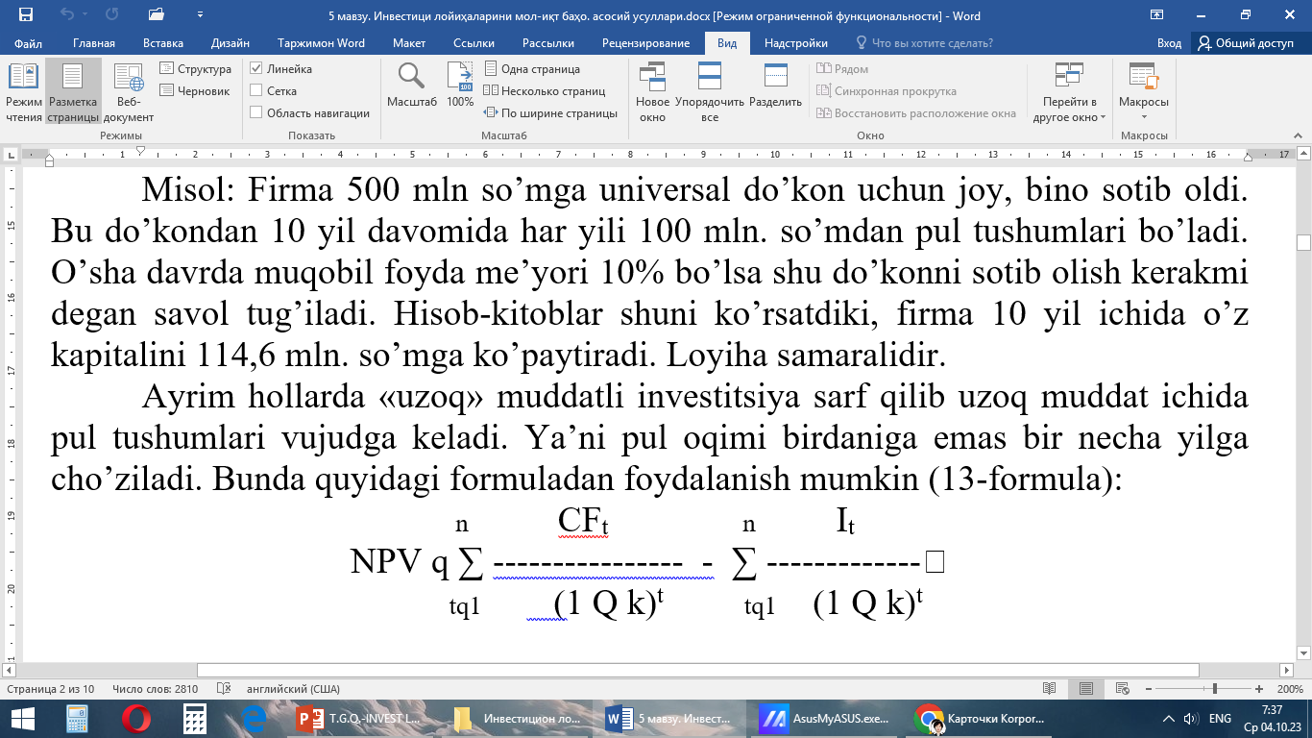

Investitsiya rentabelligi PI (ingl. profitability index) qilingan har bir so’m investitsiyaga qanday darajada foyda olinganligini, yoki investor boyligi qanchaga ko’payganini ifodalaydigan ko’rsatkichdir.
Ichki foyda me’yori (ingl. Internal rate of return - IRR) – daromadlilikning shunday me’yoriki, unda pul tushumlarining diskontlangan qiymati pul chiqimlarining diskontlangan qiymatiga teng bo’ladi.

Slide 11

Investitsiya loyihalarini baholashning sodda uslublari
Endi investitsiya loyihalarini baholashning soda (statik) usullarini ko’rib chiqamiz.
Bu uslublar diskontlash kontseptsiyasi paydo bo’lmasdan oldin ham keng qo’llanilgan bo’lib, ular yordamida, asosan pul kirimlari va chiqimlarini taqqoslash orqali loyihalarning maqsadga muvofiqligi aniqlanadi.
Birinchi usul qachonki, pul tushumlari yil davomida bir xil bo’lsa qo’llaniladi. Aytaylik, biz 600 mln. so’m investitsiya sarf qildik va 8 yil ichida har yili 150 mln.so’mdan daromad olishni kutayapmiz. Unda 600G’150 q 4 yil ichida sarflangan investitsiya qoplanadi va qolgan 4 yil davomida investor sof foyda oladi.

Slide 12

Investitsiyalarning qoplanish muddati qanchalik katta bo’lsa, dastlabki hisoblangan natijalarga salbiy ta’sir ko’rsatuvchi shart-sharoitlarning yuzaga kelishi xavfi shuncha yuqori bo’ladi.
Bunda Annuitetning joriy qiymatini hisoblash zarurdir shunday qilib differensial va annuitet usullari qo’llash investitsiyani baxolashda sodda usullar hisoblanadi

Slide 13
E’TIBORLARINGIZ UChUN RAHMAT!

